Slide 1
Unsere Vermögensverwaltung
UNABHÄNGIG. WERTEORIENTIERT. PERSÖNLICH.

Slide 2
Unsere Strategie PRO
Die Strategie Pro stellt eine exklusive Erweiterung unserer Classic Vermögensverwaltung dar.
Diese Strategievariante bietet die Möglichkeit, an der Entwicklung der internationalen Aktienmärkte zu partizipieren – und das mit einem dezidierten Fokus auf höhere Kursgewinne. Wir wollen bewusst und offensiv Kurschancen am Aktienmarkt ausnutzen.
Das Vorhalten von Liquidität wird in dieser Strategie ausgeschlossen bzw. vertraglich auf maximal 15 % für das Handling der Vermögensverwaltung begrenzt.
Ziel ist eine dauerhafte Partizipation am Aktienmarkt unter Verzicht auf taktische Maßnahmen wie etwa das Vorhalten großer Liquiditätsbestände zum Abfedern von Kursrückgängen.
Diese sehr spezielle Vermögensverwaltungslösung ist ab einem Anlagevolumen von 500.000 Euro darstellbar.

Slide 3
Unsere Strategie PRO
In dieser Strategie sind folgende Punkte bei der Auswahl für uns relevant:
Das Unternehmen sollte eine starke Marktposition (Burggraben) aufweisen und ferner über ein vorzügliches Management und Geschäftsmodell verfügen.
Die Performance des Unternehmens sollte im 1-, 3- und 5-Jahresbereich positiv und in Relation zu internationalen Aktienindizes herausragend sein.
Ergänzend dazu achten wir auf solide Bilanzen und hohe Wachstumsraten sowie unterjährige Prognoseerhöhungen seitens der Geschäftsführung, die statistisch nachweisbar Treiber einer guten zukünftigen Performance sind.
Währungen, Länder und Branchen können von den Managern frei gewählt werden.

Slide 4
Aktien – die guten Jahre überwiegen
∅ | 9,62 % |  | -1,73 % |  | 12,29 % |  | 8,42 % |  | 6,00 % |  | -0,81 % |  | 5,41 % |  | 10,93 % |  | -5,55 % |  | 18,05 % |  | 10,27 % |  | 9,90 % |  | -14,28 % |  | 15,02 % |  | 13,77 % |  | 20,65 %
Rang 1 | 29,57 % |  | 10,10 % |  | 15,53 % |  | 29,60 % |  | 13,05 % |  | 7,97 % |  | 9,54 % |  | 20,11 % |  | 0,99 % |  | 28,88 % |  | 25,12 % |  | 26,89 % |  | -0,28 % |  | 24,23 % |  | 27,22 % |  | 64,58 %
Rang2 | 12,78 % |  | 3,37 % |  | 13,59 % |  | 24,10 % |  | 11,39 % |  | 1,64 % |  | 8,14 % |  | 19,42 % |  | -1,25 % |  | 25,19 % |  | 16,26 % |  | 20,44 % |  | -13,65 % |  | 21,77 % |  | 23,31 % |  | 19,80 %
Rang 3 | 9,55 % |  | 1,49 % |  | 13,40 % |  | 20,50 % |  | 8,40 % |  | -0,56 % |  | 5,32 % |  | 13,53 % |  | -1,56 % |  | 22,97 % |  | 14,06 % |  | 20,14 % |  | -14,38 % |  | 15,65 % |  | 17,00 % |  | 19,49 %
Rang 4 | 4,75 % |  | 0,00 % |  | 13,18 % |  | 2,37 % |  | 2,93 % |  | -0,73 % |  | 4,73 % |  | 10,06 % |  | -6,24 % |  | 18,31 % |  | 5,01 % |  | -0,97 % |  | -18,44 % |  | 13,10 % |  | 8,78 % |  | 16,39 %
Rang 5 | 1,16 % |  | -7,61 % |  | 10,99 % |  | 2,21 % |  | 1,71 % |  | -2,74 % |  | 3,27 % |  | 2,41 % |  | -10,44 % |  | 6,72 % |  | 2,77 % |  | -3,45 % |  | -19,44 % |  | 8,19 % |  | 4,56 % |  | 3,02 %
Rang 6 | -0,11 % |  | -17,73 % |  | 7,06 % |  | -28,28 % |  | -1,44 % |  | -10,41 % |  | 1,48 % |  | 0,07 % |  | -14,79 % |  | 6,24 % |  | -1,58 % |  | -3,64 % |  | -19,46 % |  | 7,15 % |  | 1,76 % |  | 0,64 %
 | 2010 |  | 2011 |  | 2012 |  | 2013 |  | 2014 |  | 2015 |  | 2016 |  | 2017 |  | 2018 |  | 2019 |  | 2020 |  | 2021 |  | 2022 |  | 2023 |  | 2024 |  | 2025
Aktien USA (S&P 500)
Aktien Europa (EuroStoxx600)
Aktien Welt (MSCI World)
*mit Investment Grade | Zugrundeliegende Indizes in Klammern | Währung: S&P - USD, Stoxx600 - EUR, MSCI World - USD,
Iboxx Eur Sov OV – EUR, Iboxx EUR Corp. OV - EUR, Gold – USD | Stand: Dezember 2025 | Quelle: Bloomberg
IBOXX EUR SOV Over all *
(Staatsanleihen Europa)
IBOXX EUR Corp Over all *
(Unternehmensanleihen Eur.)
Gold
Nullinie

Slide 5
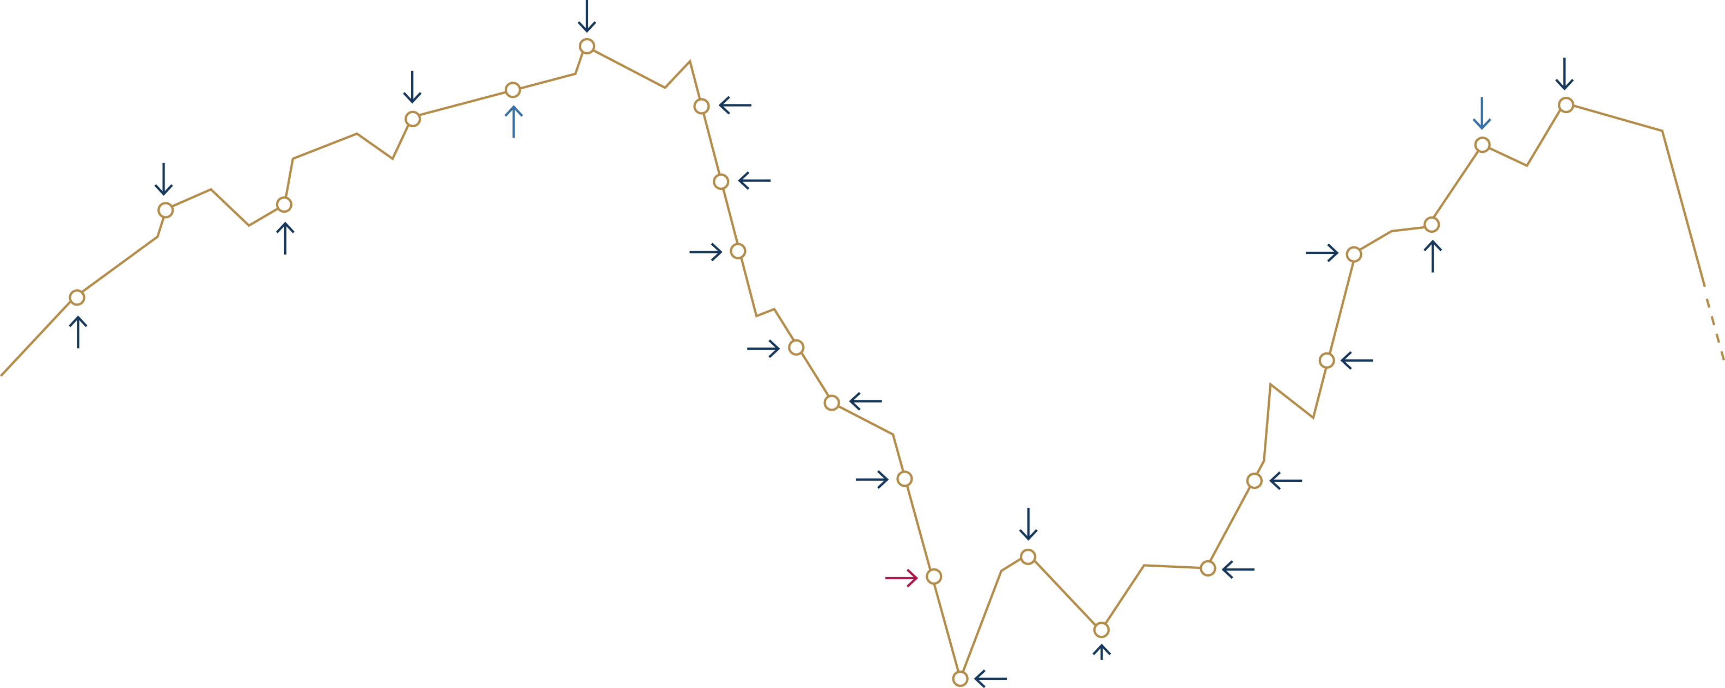
Die Fallstricke des typischen Investors
Euphorie
Der Kurs steigt weiter! Gott sei Dank
habe ich nicht länger gewartet! Ich bin
dabei und werde schnell reich!
Jagdfieber
Verdammt! Ich habe die
letzte Konsolidierung
verpasst! Ich muss beim
nächsten Rücksetzer
kaufen, um vom positiven
Trend zu profitieren!
Selbstgefälligkeit
Ärgerlich! Jetzt kommt eine kleine
Korrektur! Doch ich werde diese nutzen
und Aktien nachkaufen, um meine
Position auszubauen!
Glaube
Ach was soll‘s. Ich glaube
an die Aktie! Es ist auch
billiger als beim letzten Mal!
Jetzt kaufe ich nochmal!
Euphorie
Geht doch!
Hoffnung
Doch interessant! Der
Aktienkurs steigt
weiter – ich beobach-
te jetzt den Markt und
die Aktie!
Glaube
Ich warte nicht länger –
die Rally ist im vollem
Gange! Ich kaufe jetzt!
Wunschdenken
Doch eine mittlere Korrektur!
Macht nichts – ich kaufe noch
einmal günstig nach und ver-
dopple meine Position!
Optimismus
Ich wusste es schon
immer, dass der Kurs
steigen wird!
Optimismus
Sehr gut! Der positive
Trend hält an, bei der
nächsten Kurs-Konsoli-
dierung kaufe ich!
Hoffnung
Mann o Mann! Wenn
der Kurs wieder steigt,
verkaufe ich!
Jagdfieber
Dieses Mal bin ich dabei und
hole mir mein Geld zurück!
Wut & Ärger
Das ist doch Kursmani-
pulation! Warum sagt die
Wertpapierbehörde nichts
dazu?!
Zweifel
Ach was. Die Rally wird
nur kurz sein, wie jede
andere!
Angst
Ist das noch normal? Der Kurs
hat sich schon halbiert! Tiefer
kann es doch nicht gehen! Wo
bleibt die Gegenbewegung?!
Hoffnung
Der Markt hat sich
gedreht. Vielleicht
doch ein Kaufsignal!
Panik
Verdammt! Alle verkaufen! Ich
muss auch raus! Ich warte auf
eine kleine Korrektur nach oben!
Wunsch-Prognose
Der Kurs wird wie-
der fallen!
Zweifel
Mist, das kann doch nicht sein!
Das sind doch alles Lemminge,
die in ihr Verderben rennen!
Kapitulation
Es reicht! Ich rette wenigstens noch
ein paar Euro und vermeide den
Totalverlust. Ich rühre in Zukunft
keine Aktie mehr an! Die Börse ist
nicht für mich! Ich verkaufe jetzt!
Depression
Mein schönes Geld ist weg!
Ich bin ein Idiot! Aber ich
habe daraus gelernt!
Selbstbestätigung
Kursrutsch, wie ich es gesagt habe!
Zum Glück habe ich verkauft!

Slide 6
Durchhalten zahlt sich aus
PERFORMANCE P. A. – INVESTIERT BLEIBEN LOHNT SICH
Zugrundeliegender Zeitraum: 1980 bis 2023 | Stand: Dezember 2023 | Quelle: Bloomberg

Slide 7
Gute Jahre überwiegen
BESTE/SCHLECHTESTE JAHRESPERFORMANCE IN ROLLIERENDEN ZEITRÄUMEN DES MSCI WORLD INDEXES
Zugrundeliegender Zeitraum: 1980 bis 2023 | Zugrundeliegender Zeitraum: | Stand: Dezember 2023 | Quelle: Bloomberg

Slide 8
Krise als Chance
Zugrundeliegender Zeitraum: 1980 bis 2023 | Index: MSCI World | Stand: Dezember 2023 | Quelle: Bloomberg

Slide 9
Basis unserer Investmententscheidungen
DIE WICHTIGSTEN ECKPFEILER UNSERER VERMÖGENSVERWALTUNG
Hohe liquide Mittel in Relation
zum Fremdkapital
Kursziel mehr als 10 %
Starkes Geschäftsmodell
Umsatzwachstum über
dem Marktschnitt
Berücksichtigung
saisonaler Parameter
UNSERE LEITLINIEN
1-, 3-, 5-Jahres-Performance positiv
Existenz additiver Kurstreiber:
Prognoseerhöhungen
Starke Marktposition
Starkes Management
Large Cap
Hoher freier Cashflow
(Ziel: Tilgung des Fremdkapitals
mit liquiden Mitteln und Cashflow
in <10 Jahren)

Slide 10
Einzeltitel
WERTPAPIER |  | Währung |  | WKN |  | Anteil %
AKTIEN | 0 |  | 0 |  | 0
Advanced Micro Devices Inc. | 0 | USD | 0 | 863186 | 0 | 2,77%
Allianz SE | 0 | EUR | 0 | 840400 | 0 | 4,05%
Alphabet Inc. A | 0 | USD | 0 | A14Y6F | 0 | 3,10%
Amazon.com Inc. | 0 | USD | 0 | 906866 | 0 | 2,85%
American Electric Power Co.Inc | 0 | USD | 0 | 850222 | 0 | 3,19%
Applied Materials Inc. | 0 | USD | 0 | 865177 | 0 | 3,43%
AstraZeneca PLC | 0 | GBP | 0 | 886455 | 0 | 2,27%
Barclays plc | 0 | GBP | 0 | 850403 | 0 | 3,75%
Broadcom Inc. | 0 | USD | 0 | A2JG9Z | 0 | 2,05%
Corning Inc. | 0 | USD | 0 | 850808 | 0 | 2,12%
Eli Lilly and Company | 0 | USD | 0 | 858560 | 0 | 4,23%
Engie S.A. | 0 | EUR | 0 | A0ER6Q | 0 | 3,72%
Hermes International S.C.A. | 0 | EUR | 0 | 886670 | 0 | 2,34%
Hitachi Ltd. | 0 | JPY | 0 | 853219 | 0 | 2,62%
Holcim Ltd. | 0 | CHF | 0 | 869898 | 0 | 3,18%
Howmet Aerospace Inc. | 0 | USD | 0 | A2PZ2D | 0 | 4,15%
HSBC Holdings PLC | 0 | GBP | 0 | 923893 | 0 | 3,85%
Lam Research Corp. | 0 | USD | 0 | A40L1V | 0 | 4,02%
Micron Technology Inc. | 0 | USD | 0 | 869020 | 0 | 4,81%
Microsoft Corp. | 0 | USD | 0 | 870747 | 0 | 1,79%
Mitsubishi UFJ Financial Group | 0 | JPY | 0 | 657892 | 0 | 2,78%
Münchener Rückvers.-Ges. AG | 0 | EUR | 0 | 843002 | 0 | 2,91%
NVIDIA Corp. | 0 | USD | 0 | 918422 | 0 | 3,24%
Quanta Services Inc. | 0 | USD | 0 | 912294 | 0 | 3,05%
Rio Tinto PLC | 0 | GBP | 0 | 852147 | 0 | 2,25%
Ross Stores Inc. | 0 | USD | 0 | 870053 | 0 | 2,13%
Samsung Electronics Co. Ltd. (GDRs) | 0 | EUR | 0 | 896360 | 0 | 2,68%
SanDisk Corp. | 0 | USD | 0 | A411ZM | 0 | 3,46%
Siemens AG | 0 | EUR | 0 | 723610 | 0 | 2,77%
SK Hynix Inc. (GDRs) | 0 | EUR | 0 | A1JWRE | 0 | 3,39%
Vertiv Holdings Co. | 0 | USD | 0 | A2PZ5A | 0 | 1,57%
Welltower Inc. | 0 | USD | 0 | A1409D | 0 | 3,57%
LIQUIDITÄT | 0 | EUR | 0 |  | 0 | 1,91%
 | 0 |  | 0 |  | 0 | 100,00%

Slide 11
Aktuelle Portfoliozusammenstellung

Slide 12
Anlagestrategie Pro | Wertentwicklung
kennzahlen
Wertentwicklung seit 2023 * |  | 59,37%
Rendite p.a. seit 2023 nach Kosten* |  | 20,52%
Wertentwicklung seit 01.01.2026** |  | 15,89%
Duration |  | 0,00
wertentwicklung
PERFORMANCE P.A. (NACH KOSTEN) IM BENCHMARKVERGLEICH
* nach Kosten
** ab 31.03 abzüglich halbjährigen Honorarsatz
*** 50% EuroStoxx 50; 50% MSCI World Euro
Die aufgeführten Zahlen beziehen sich auf die Wertentwicklung in der Vergangenheit. Wert und Erträge einer Vermögensanlage können steigen oder fallen. Eine positive Entwicklung in der Vergangenheit ist keine Garantie für eine zukünftige
Wertentwicklung.
Der unterjährige Performance Ausweis erfolgt vor Kosten (ab 31.03. abzüglich halbjährigen Honorarsatz). Die weiteren Performance Angaben wurden nach
Kosten berechnet. Sowohl das VV Honorar als auch fremde Spesen und evtl. Produktkosten wurden berücksichtigt. Die Inflation kann negative Auswirkun-
gen auf den Wert und die nominale Rendite Ihres Anlagevermögens haben. So kann insbesondere bei risikofreien Anlagen ein Wertverlust dadurch ein-
treten, dass die negative Auswirkung der Inflation die nominale Rendite übersteigt. Auch eine geringe Anlagedauer und die Gesamtkosten- und Gebühren
können negativ das Risiko-Rendite-Verhältnis beeinflussen.
○ ^{Musterdepot}  ^{Benchmark***}
Quelle: Eigene Berechnung, Stand 06.07.2026

Slide 13
Wertentwicklung der Strategie PRO
Zeitraum |  |  |  | Strategie PRO
YTD Performance |  |  |  | 15,89%
1 – Jahres Performance |  |  |  | 21,71%
3 – Jahres Performance |  |  |  | -
5 – Jahres Performance |  |  |  | -
10 – Jahres Performance |  |  |  | -
* Die aufgeführten Zahlen beziehen sich auf die Wertentwicklung in der Vergangenheit. Die Wertentwicklung in der Vergangenheit ist kein zuverlässiger Indikator für die künftige Entwicklung und sollte nicht der alleinige Entscheidungsfaktor bei der Auswahl einer Anlagestrategie sein. Der unterjährige Performance-Ausweis erfolgt vor Kosten. Die weiteren Performance Angaben wurden nach Kosten berechnet. Sowohl das VV Honorar als auch fremde Spesen und evtl. Produktkosten wurden berücksichtigt.

Slide 14
Unser Honorar
»all-in-fee«-Honorar
Die Honorargestaltung unserer Vermögensverwaltung ist fair, transparent und nachvollziehbar. Wir berechnen gegen-über unseren Kunden in unserer Vermögensverwaltung ein »all-in-fee«-Honorar, das sämtliche Gebühren unseres Hauses für Depotführung, Transaktionen und Verwaltung umfasst.
Halbjährliche Abrechnung
Die Abrechnung erfolgt halbjährlich. Als Berechnungs-grundlage dient das durchschnittlich verfügbare Kapital (Konto und Depot). Alternativ bieten wir Ihnen ein »all-in-fee«-Modell mit erfolgsabhängiger Komponente an.
Wichtiger Hinweis
Nicht enthalten sind evtl. anfallende Courtagen, Trans-aktionssteuern (z. B. Frankreich) und fremde Spesen an in- und ausländischen Börsenplätzen. Investmentfonds werden ohne Ausgabeaufschläge zum Netto-Ausgabepreis bei beiden Modellen abgerechnet.

Slide 15
Unser Honorar
 |  | Konservative Strategie |  | Strategie Pro |  | Defensiv Plus Strategie
Unser Honorar Klassische „All-in-fee“ Die Belastung erfolgt halbjährlich. |  | Jährlich 0,85 % netto des verwalteten Vermögens = 1,0115 %* brutto |  | Jährlich 1,55 % netto des verwalteten Vermögens = 1,8445 %* brutto Alternativ ertragsabhängige Vergütung: Jährlich 1,05 % netto, plus 10 % des Zugewinns des verwaltenden Vermögens = 1,2495 %* brutto + 11,90 %* brutto des Zugewinns |  | Jährlich 1,55 % netto des verwalteten Vermögens = 1,8445 %* brutto Alternativ ertragsabhängige Vergütung: Jährlich 1,05 % netto, plus 10 % des Zugewinns des verwaltenden Vermögens = 1,2495 %* brutto + 11,90 %* brutto des Zugewinns
Modell „Ertragsabhängig“ Die Belastung erfolgt jährlich. |  | Mindestens 2.000,00 € netto bzw. mindestens 2.380,00 €* brutto |  | Mindestens 3.000,00 € netto bzw. mindestens 3.570,00 €* brutto |  | Mindestens 3.000,00 € netto bzw. mindestens 3.570,00 €* brutto
Als Berechnungsgrundlage dient das durchschnittlich verfügbare Kapital (DVK) im Honorarzeitraum (01.01.-30.06. bzw. 01.07.- 31.12.). (*inklusive 19 % gesetzliche Umsatzsteuer)

Slide 16
Unsere Bank in Zahlen
CAGR 6,5%
Wesentliche Finanzkennzahlen auf einen Blick 31.12.2024
Assets under Control 6.780 Mio. EUR
EK-Rendite (vor Steuern) 40,1 %
Mitarbeiter 144

Slide 17
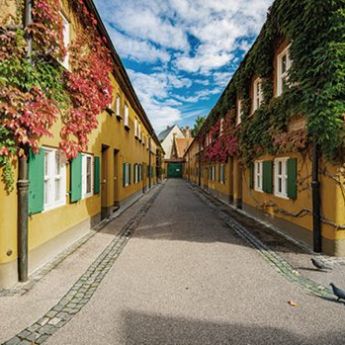

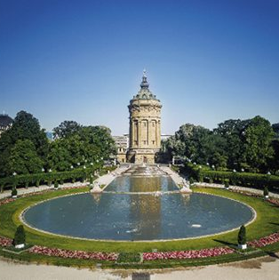
Unsere Standorte
Standort Augsburg
Standort Köln
Standort Mannheim
Fürst Fugger Privatbank Maximilianstraße 38 86150 Augsburg
Telefon: +49 821 3201 999 Mail: private.banking.augsburg@fuggerbank.de
Fürst Fugger Privatbank Im Zollhafen 24 50678 Köln
Telefon: +49 221 206544 20 Mail: private.banking.koeln@fuggerbank.de
Fürst Fugger Privatbank Friedrichsplatz 17 68165 Mannheim
Telefon: +49 621 430905 0 Mail: private.banking.mannheim@fuggerbank.de

Slide 18
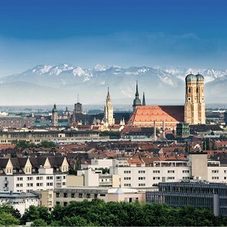
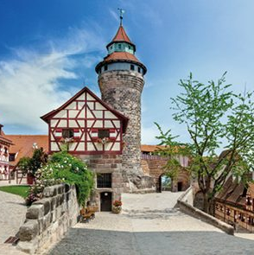
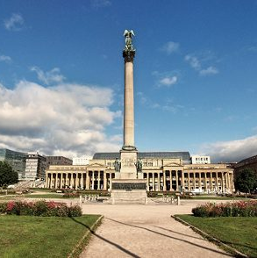
Unsere Standorte
Standort München
Standort Nürnberg
Standort Stuttgart
Fürst Fugger Privatbank Prannerstraße 8 80333 München
Telefon: +49 8929 0729 0 Mail: private.banking.muenchen@fuggerbank.de
Fürst Fugger Privatbank Rathenauplatz 2 90489 Nürnberg
Telefon: +49 911 52125 00 Mail: private.banking.nuernberg@fuggerbank.de
Fürst Fugger Privatbank Theodor-Heuss-Str. 9 70174 Stuttgart
Telefon: +49 711 870359 0 Mail: private.banking.stuttgart@fuggerbank.de

Slide 19
Risikohinweise
Markt- und Kursrisiken: Anlagen an den Kapitalmärkten sind mit Risiken verbunden. Die Kurse, Erträge und Werte einer Investmentanlage, auch der beschriebenen Investitionsmöglichkeiten können schwanken. Ein Kapitalverlust ist nicht auszuschließen.
Frühere Entwicklungen, Simulationen oder Prognosen sind kein verlässlicher Indikator für die zukünftige Wertentwicklung. Eine positive Entwicklung in der Vergangenheit ist insbesondere keine Garantie für die zukünftige Wertentwicklung.
Insbesondere bei Anlagen mit geringer Nominalverzinsung kann die Inflation zu einem realen Wertverlust führen.
Eine kurze Anlagedauer sowie anfallende Kosten und Gebühren können das Risiko-Rendite-Verhältnis sowie die tatsächliche Netto-Rendite erheblich beeinträchtigen.
Währungsrisiko: Bei Anlagen in Fremdwährungen hängt die Rendite nicht nur von der Kursentwicklung des Wertpapiers ab, sondern auch von der Entwicklung des Wechselkurses zum Euro. Ungünstige Wechselkursänderungen können Gewinne schmälern oder zu Verlusten führen.
Meinungsvorbehalt: Die dargestellten Meinungsäußerungen geben die aktuelle Einschätzung des Erstellers wieder und können sich ohne vorherige Ankündigung ändern.
Steuerliche Hinweise: Die steuerliche Behandlung der Erträge hängt von den persönlichen Verhältnissen des Kunden ab und kann künftigen Änderungen unterworfen sein. Diese Information ersetzt keine individuelle Steuerberatung.

Slide 20
Rechtliche Hinweise und Impressum
Die vorliegenden Inhalte sind als reine Kundeninformation der Fürst Fugger Privatbank zu verstehen. Sie stellen weder ein verbindliches Angebot noch eine Anlageberatung dar. Da jeder Anlageerfolg eine individuelle Analyse Ihrer Ziele und Vermögensverhältnisse voraussetzt, ersetzt dieses Dokument kein persönliches Beratungsgespräch.
Wir haben die Informationen mit gebotener Sorgfalt zusammengestellt. Bitte haben Sie Verständnis, dass wir für die Richtigkeit der genutzten Quellen keine Gewähr übernehmen können und unsere Haftung auf Vorsatz sowie grobe Fahrlässigkeit beschränkt ist. Die Vertraulichkeit bleibt gewahrt: Eine Weitergabe an Dritte oder eine Vervielfältigung ist nur nach unserer ausdrücklichen Zustimmung zulässig.
Verantwortlich für die Inhalte
Fürst Fugger Privatbank Aktiengesellschaft Maximilianstraße 38 86150 Augsburg Telefon 0821 3201-0 Telefax 0821 3201-271
E-Mail info@fuggerbank.de
Homepage www.fuggerbank.de
Vorstand Dr. Martin Fritz (Vorsitzender) Jochen Hagen
Vorsitzender des Aufsichtsrats Dr. Jürgen Voß
BLZ 720 300 14 BIC FUBKDE71
USt.-IdNr. DE127460248 St.-Nr. 103/120/20616
Handelsregister Amtsgericht Augsburg HRB 30002
Zuständige Aufsichtsbehörden
Bundesanstalt für Finanzdienstleistungsaufsicht (BaFin) www.bafin.de
Europäische Zentralbank https://www.ecb.europa.eu/

Slide 21
Vielen Dank für Ihr Interesse
www.fuggerbank.de

